Slide 1

프로젝트 진행사항
복전과생
김병민
김수연
손병수
이예은

Slide 2
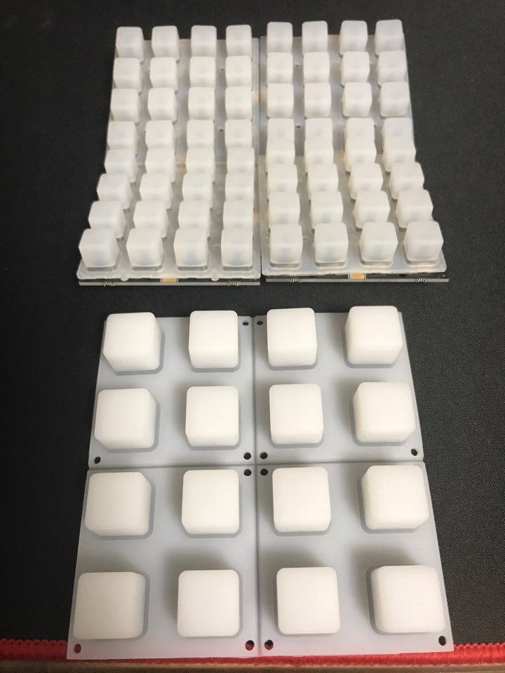
하드웨어 변경_Sparkfun → Adafruit
새로운 패드
Adafruit
기존 패드
Sparkfun

Slide 3
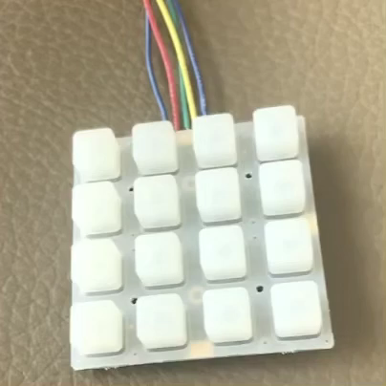
Adafuit basic 코드
https://github.com/INUcapstone-19-20/CapstoneDesign_2/blob/master/Arduino/Adafruit_seesaw_example/basic

Slide 4
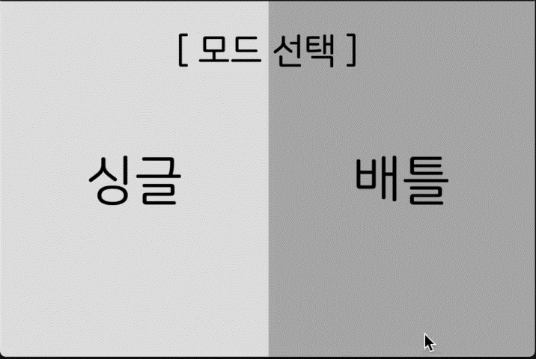
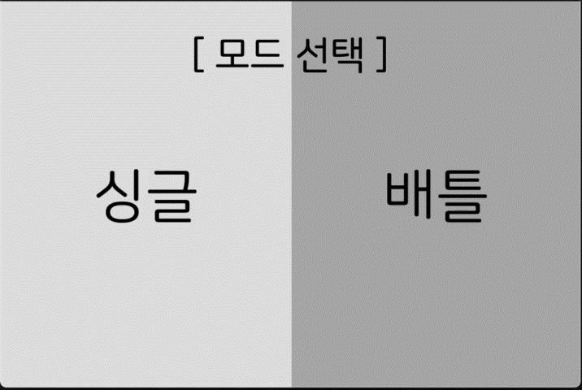
GUI 구성
- 라즈베리파이, 아두이노와 연동이 필요없는 화면은 제작이 끝난 상황
- 주사위를 굴리는 GUI 부분에서 오류가 발생함 → 애니메이션 효과를 gif 파일로 만들어 해결 예정

Slide 5
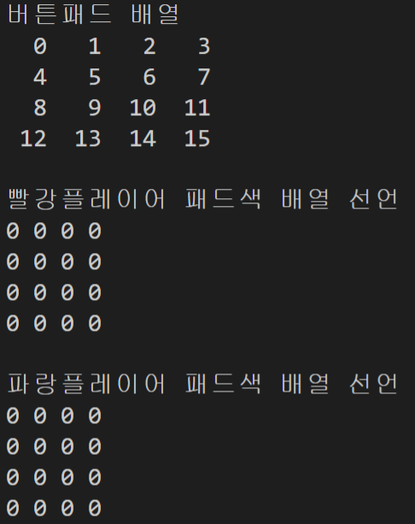
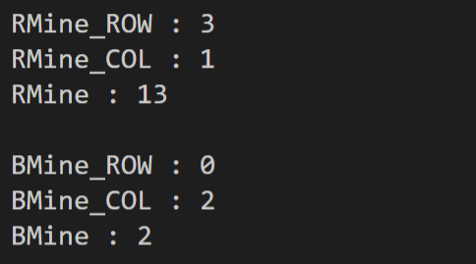
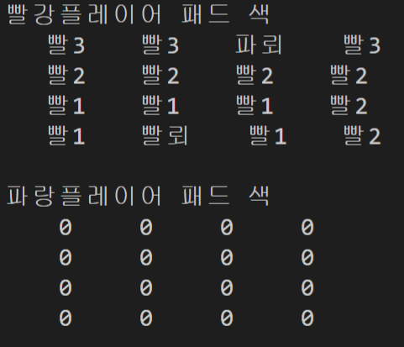
지뢰찾기 게임 코드
게임 코드
https://github.com/INUcapstone-19-20/CapstoneDesign_2/tree/master/Raspberry%20Pi
실행화면
각 배열 초기값 선언
랜덤함수로 지뢰 설정
지뢰 설정 후 버튼패드 색
(빨강플레이어 턴일 경우)

Slide 6
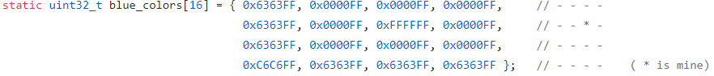
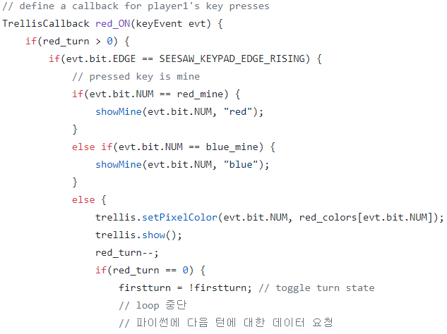
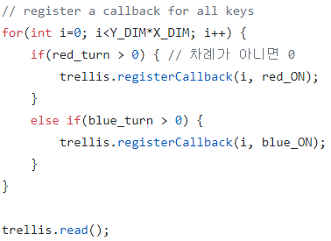
Adafruit 지뢰찾기 테스트 코드
지뢰찾기 출력 테스트를 위한 코드
https://github.com/INUcapstone-19-20/CapstoneDesign_2/blob/master/Arduino/buttonpad.ino
임의의 색상 배열
key press 이벤트의 콜백함수
플레이어 턴에 따라 콜백함수 설정

Slide 7
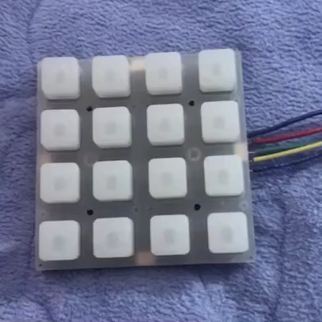
Adafruit 지뢰찾기 테스트 코드

Slide 8
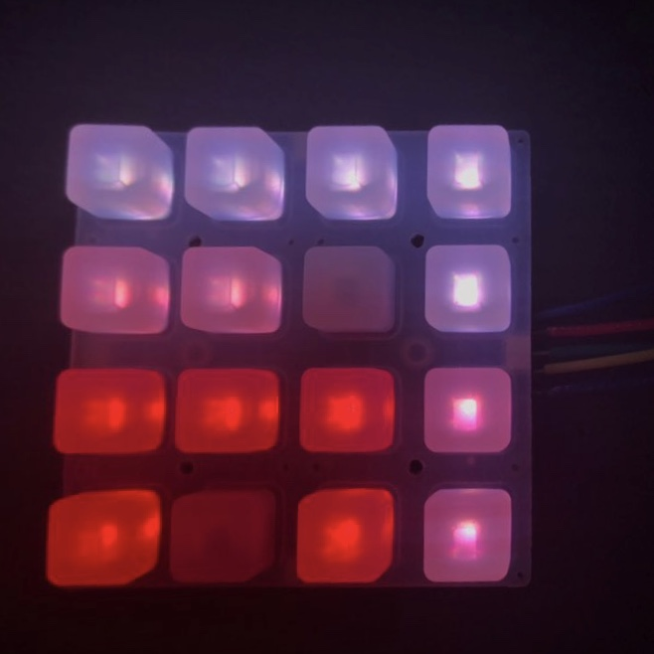
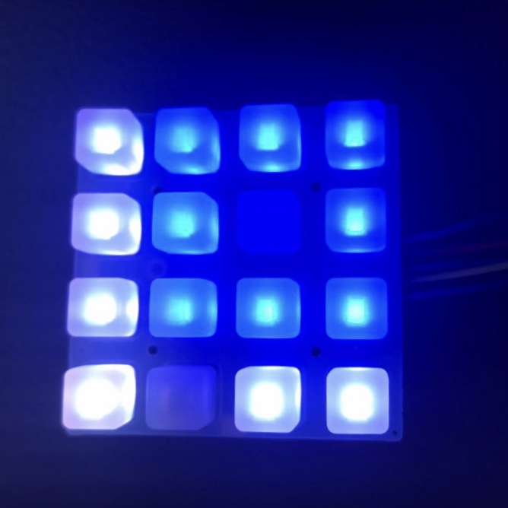
Adafruit 지뢰찾기 테스트 코드

Slide 9
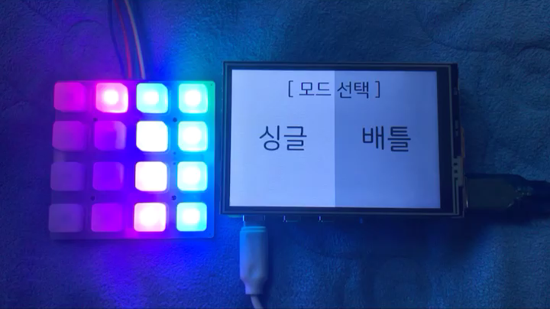
시리얼 통신을 통한 아두이노 LED 제어
https://github.com/INUcapstone-19-20/CapstoneDesign_2/tree/master/Arduino/serial

Slide 10
지뢰찾기 게임 이름
오프라인 지뢰 찾기
↓
흔들리는 불빛 속에서 네 지뢰향이 느껴진 거야

